Slide 1
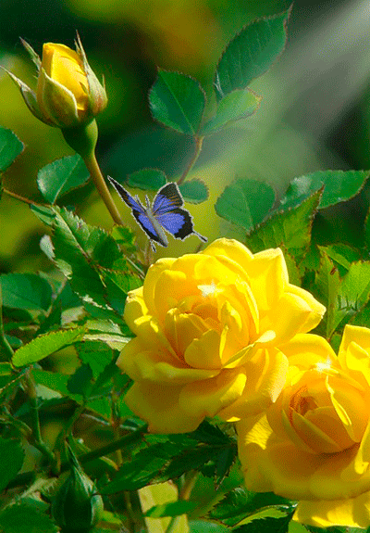
সবাইকে শুভেচ্ছা

Slide 2
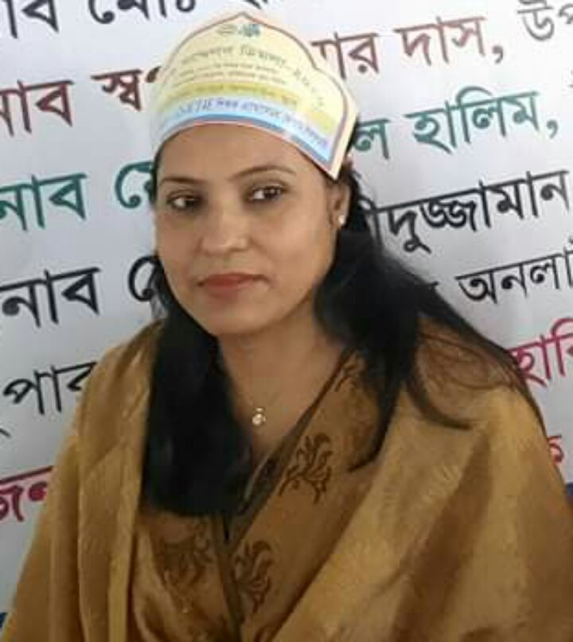
পরিচিতি
শিক্ষক পরিচিতি
মোছাঃ মার্জুয়ারা বেগম
প্রধান শিক্ষক
দক্ষিণ বালাপাড়া সরকারি প্রাথমিক বিদ্যালয়
ডিমলা, নীলফামারি।
পাঠ পরিচিতি
শ্রেনিঃ ৩য়
বিষয়ঃ প্রাথমিক বিজ্ঞান
মূলপাঠঃ প্রযুক্তির সঙ্গে পরিচয়
বিশেষ পাঠঃ আমাদের জীবনে প্রযুক্তি
পৃষ্ঠাঃ ৬৩-৬৪
সময়ঃ ৪০ মিনিট

Slide 3
এসো ভিডিও দেখিঃ

Slide 4
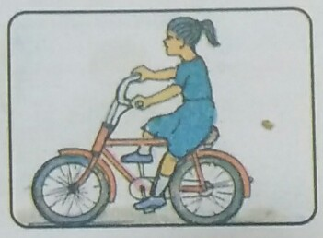
আজকের পাঠঃ
‘আমাদের জীবনে প্রযুক্তি’

Slide 5
শিখনফলঃ
পাঠ্যবই
শিক্ষাক্রম
এই পাঠ শেষে শিক্ষার্থীরা -----
১০.১.১ পড়াশুনা,যাতায়াত ও কৃষিতে প্রযুক্তির বিকাশ
ও ব্যবহার বর্ণনা করতে পারবে।

Slide 6
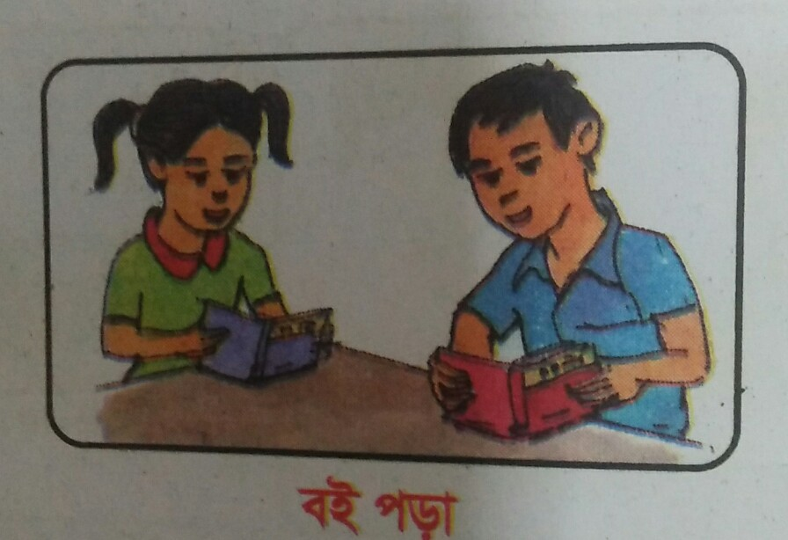
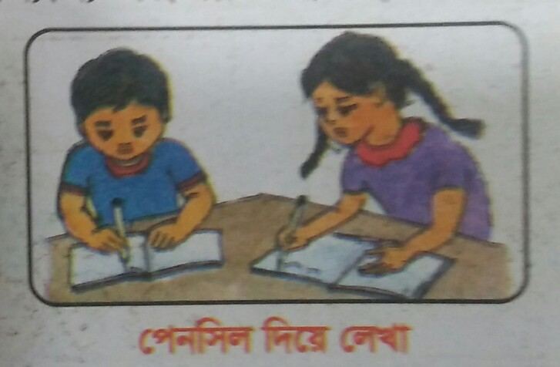
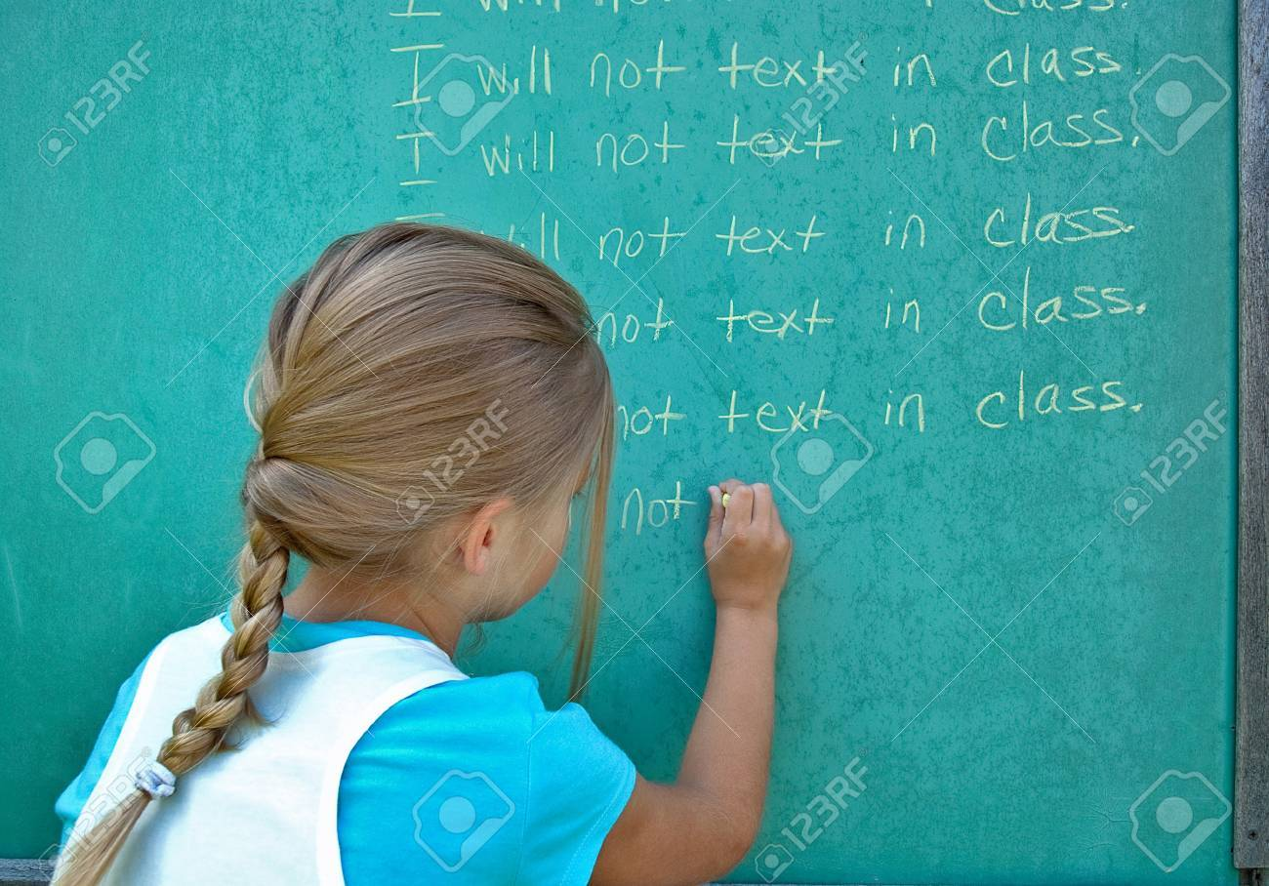
শ্রেনিকক্ষে আমরা কী কী ব্যবহার করি?
পড়াশুনায় প্রযুক্তি
খাতা, কলম, পাঠ্যবই, চক, ব্লাকবোর্ড ইত্যাদি সবই হলো শিক্ষায় প্রযুক্তি ।

Slide 7
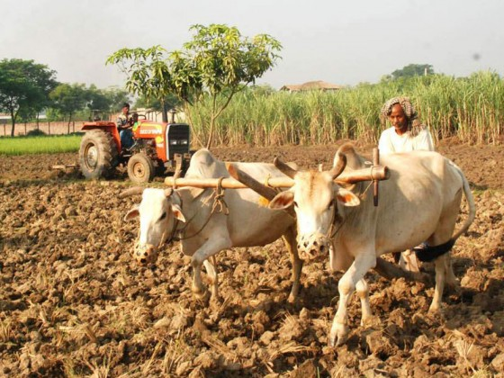
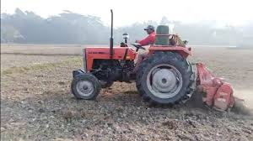
কৃষিতে বা জমি চাষ করতে আমরা কী কী ব্যবহার করি?
কৃষিতে প্রযুক্তি

Slide 8
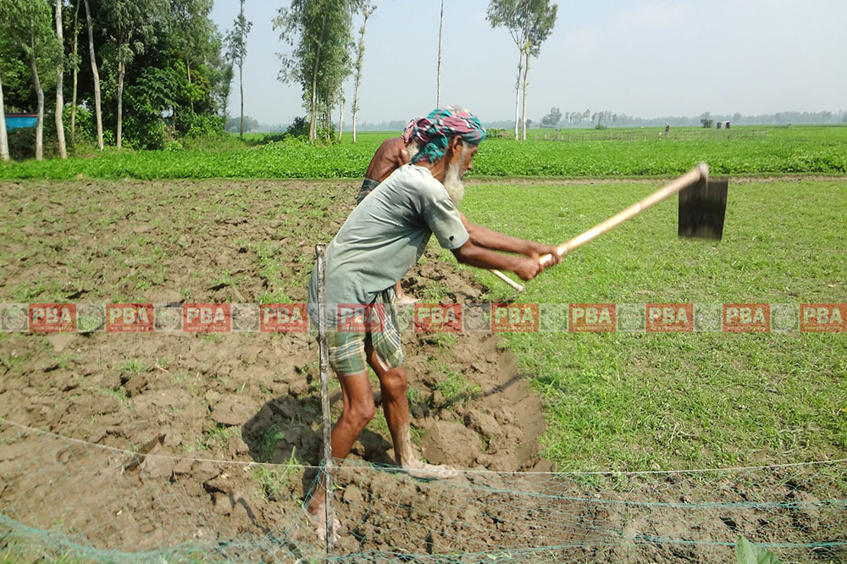
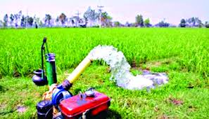
কৃষিতে বা জমি চাষ করতে আমরা কী কী ব্যবহার করি?
কৃষিতে প্রযুক্তি
লাঙ্গল, ট্রাক্টর, কোদাল, পানির পাম্প ইত্যাদি সবই হল
কৃষিতে প্রযুক্তি।

Slide 9
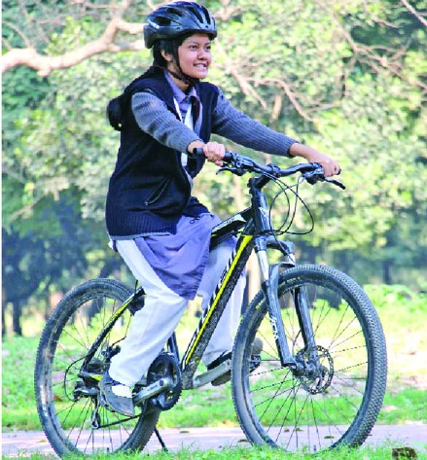
যাতায়াত বা চলাচল করতে আমরা কী কী ব্যবহার করি?
যাতায়াত
প্রযুক্তি
বাই সাইকেল
মোটর সাইকেল

Slide 10
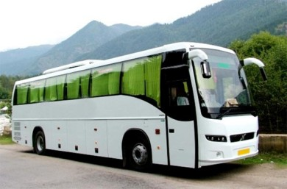
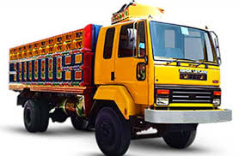
যাতায়াত বা চলাচল করতে আমরা কী কী ব্যবহার করি?
যাতায়াত
প্রযুক্তি
বাস
ট্রাক
বাই সাইকেল, মোটর সাইকেল, বাস, ট্রাক ইত্যাদি
সবই হল যাতায়াত প্রযুক্তি।

Slide 11
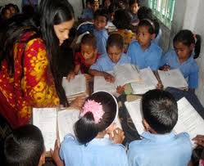
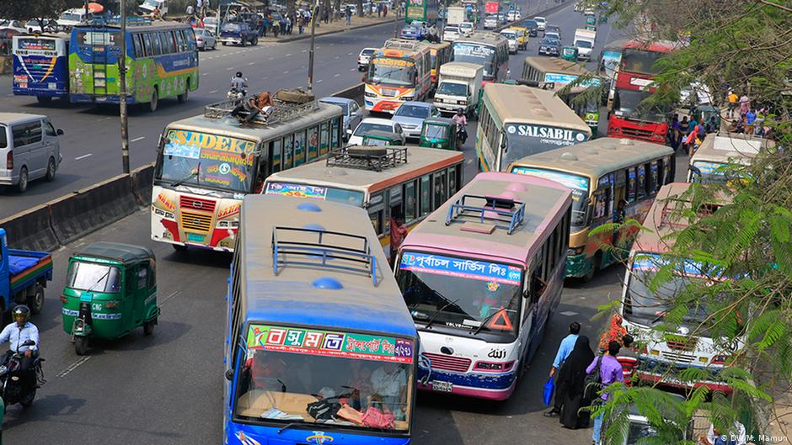
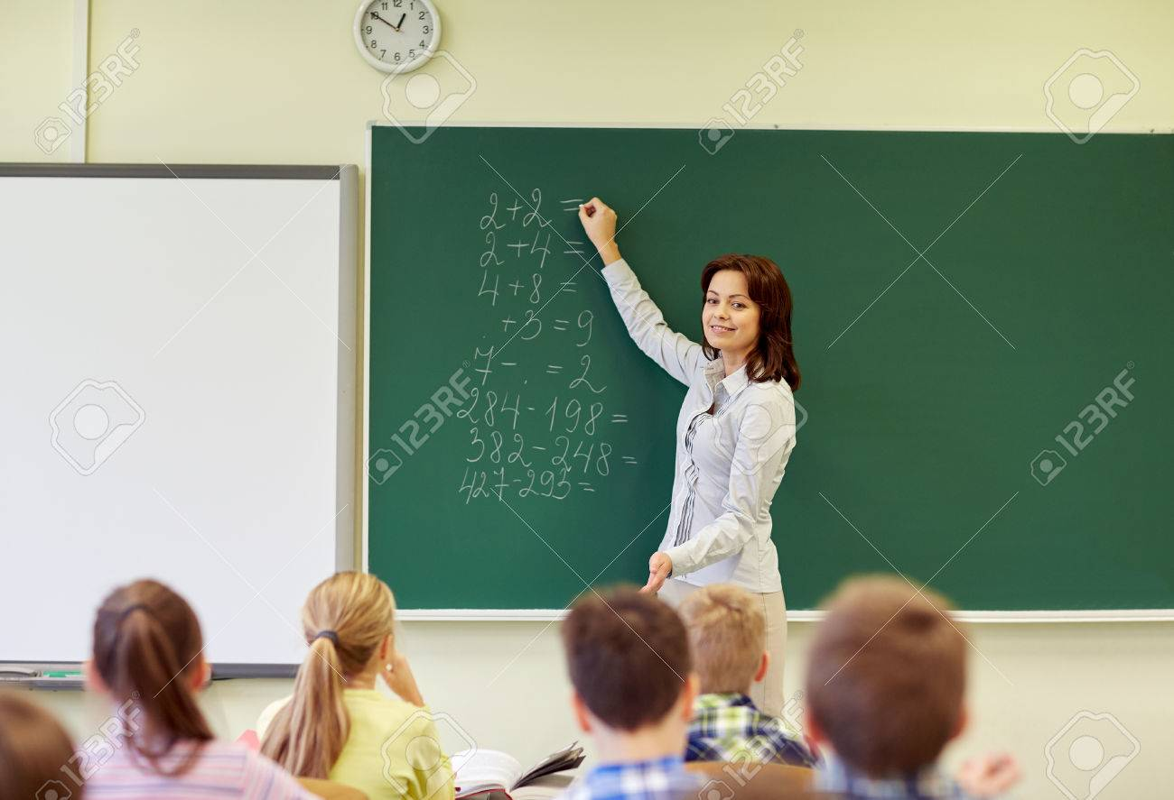
দলীয় কাজ
তোমরা প্রতিনিয়ত প্রযুক্তি ব্যবহার করছ ।
দল-১ ও ৩:- প্রথম ছবি থেকে যোগাযোগ প্রযুক্তি গুলো লিখ।
দল- ২ ও ৪:- দ্বিতীয় ছবি থেকে শিক্ষা প্রযুক্তি গুলো লিখ।

Slide 12
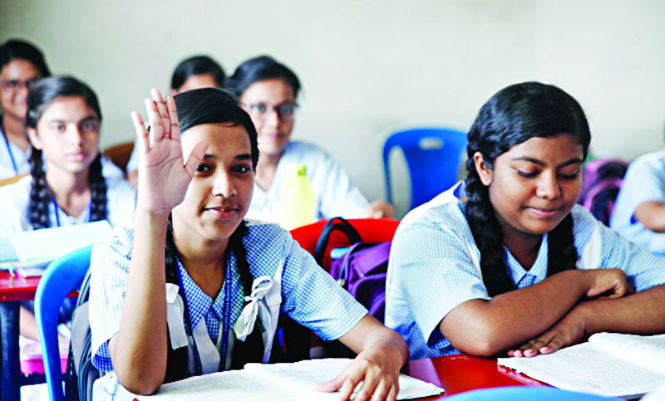
মূল্যায়ন
১। পড়াশোনার জন্য আমরা কী কী প্রযুক্তি ব্যবহার করি।
২। আমরা এক জায়গা থেকে অন্য জায়গায় যেতে কী কী
প্রযুক্তি ব্যবহার করি।
৩। কৃষি কাজে আমরা কোন কোন প্রযুক্তি ব্যবহার করি।

Slide 13
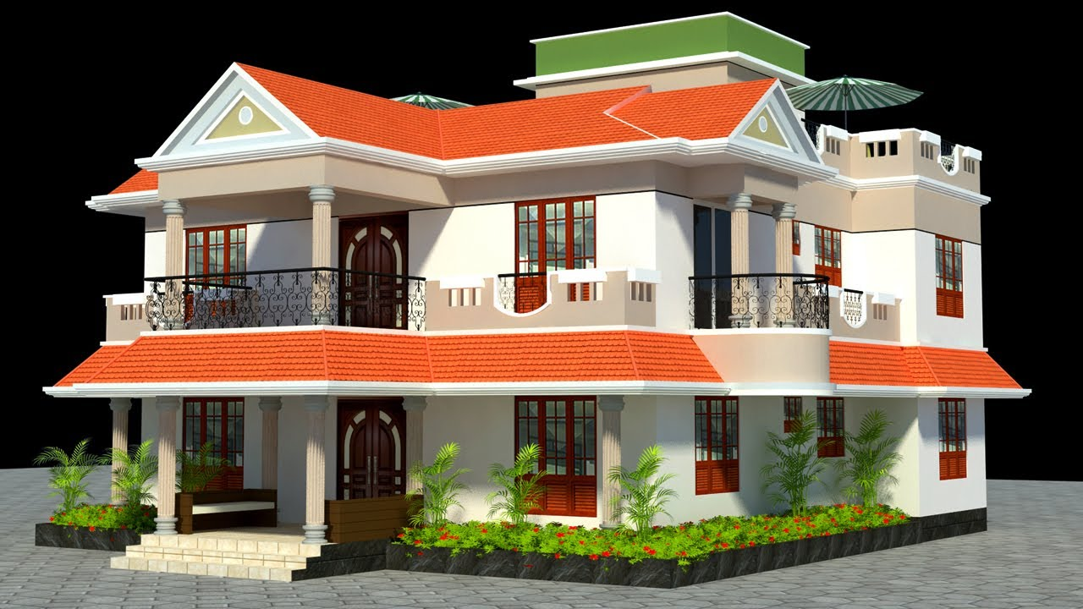
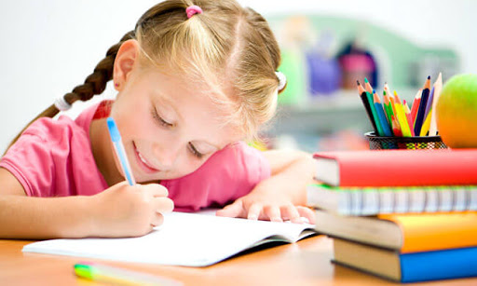
বাড়ির কাজ
১। বিভিন্ন প্রযুক্তির নাম ও কী কাজে ব্যবহার
করা হয় তার একটি ছক তৈরি কর।

